Slide 1

МКДОУ Венгеровский детский сад №2
Акция «Никто не забыт, ничто не забыто»
Посвященная к 70- летию Победы в ВОВ №1
Воспитатель: Шерстобитова Татьяна Михайловна
С. Венгерово
2015

Slide 2
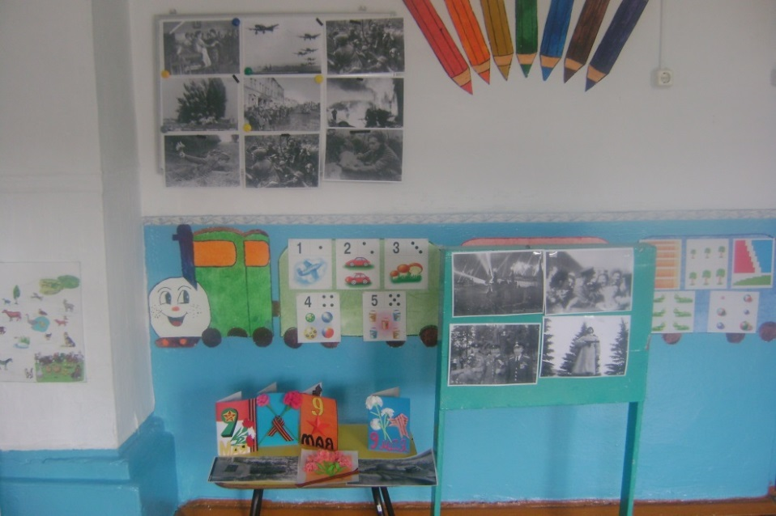
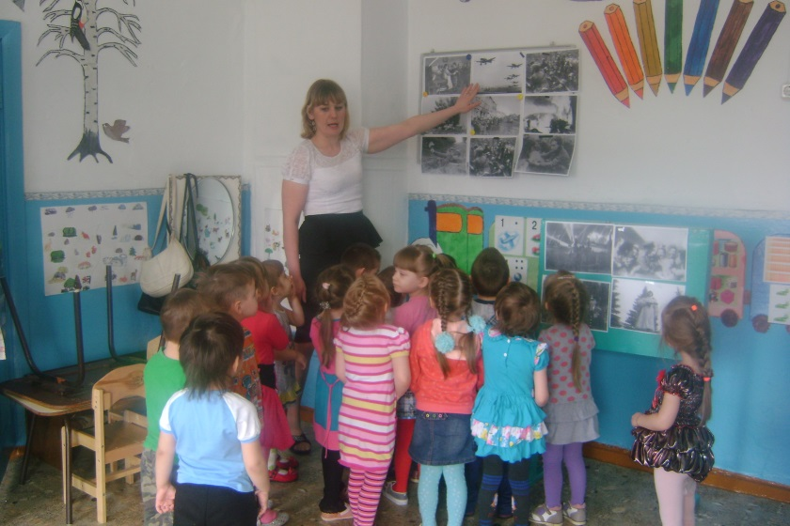
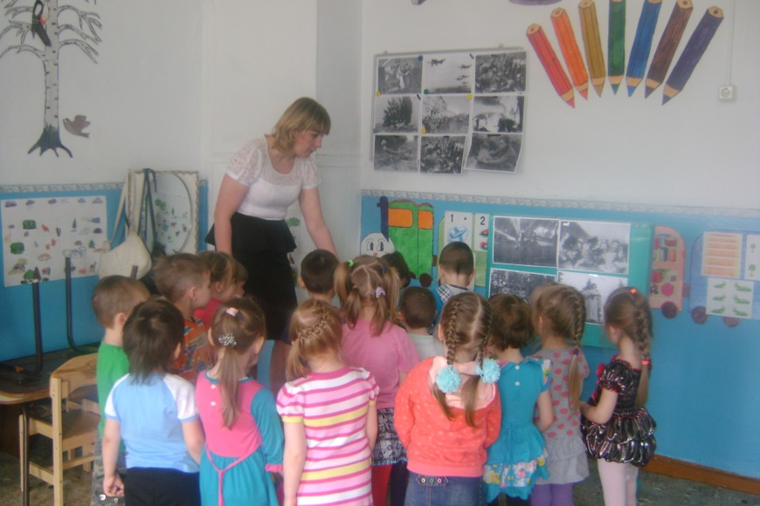
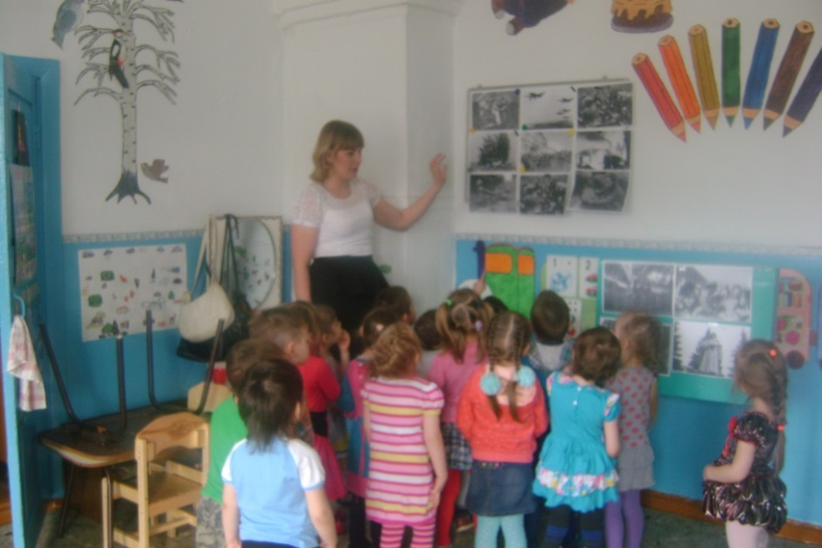
1. Беседа: «9 мая –День Победы»
Цель: Дать представление детям о том, что 9 мая – День Победы.

Slide 3
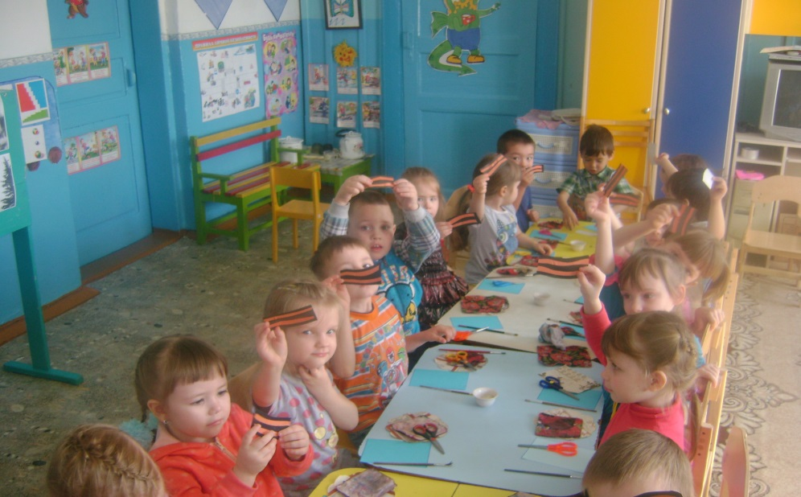
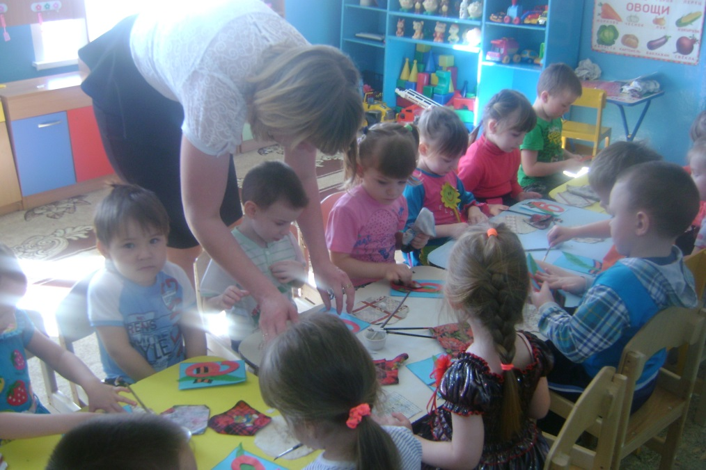
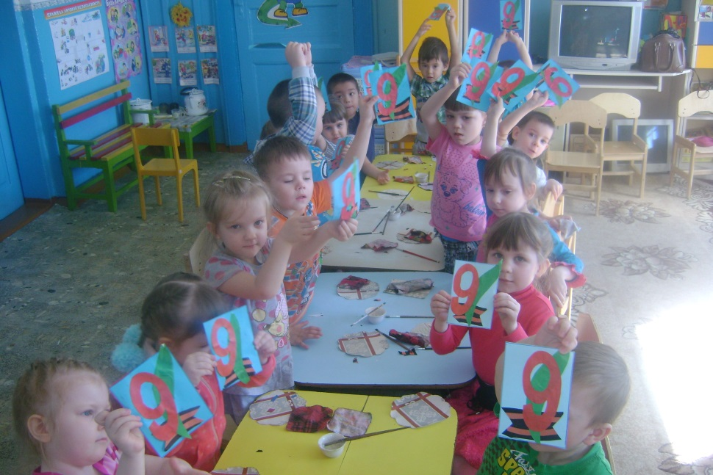
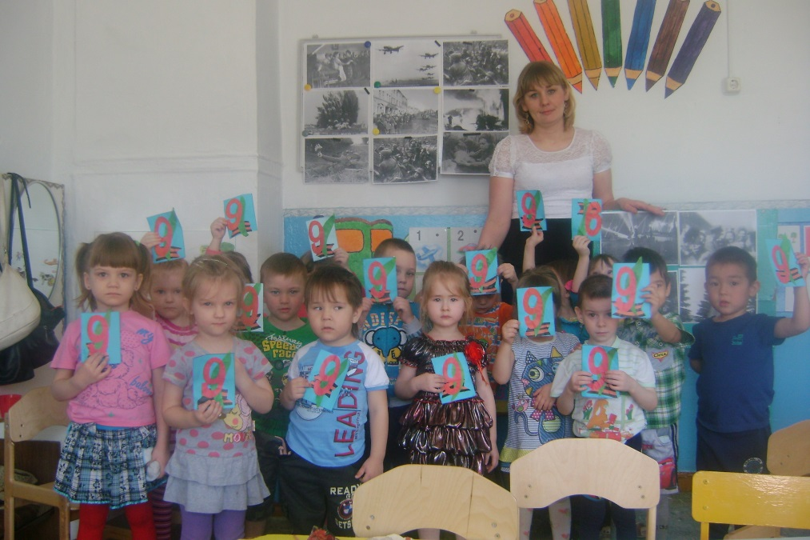
2. Изготовили подарки –открытки, которые вручим гостям на утреннике посвященный «Дню Победы»

